Slide 1
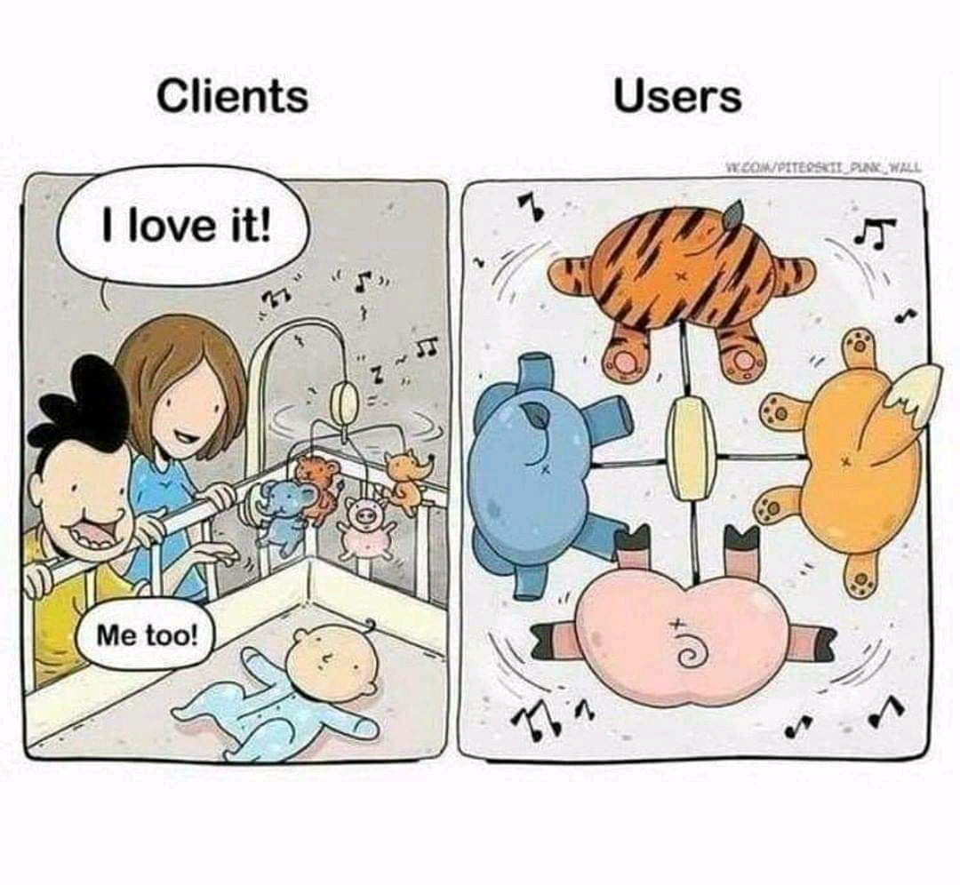
Hi!

Slide 2




Daily Challenges
How many of you can use all the functionality in your
VCR
Digital watch
Copy machine
Stereo system
Plumbing fixtures

Slide 3
Good design
Two of the most important characteristics of good design are discoverability and understanding.
Discoverability: Is it possible to even figure out what actions are possible and where and how to perform them?
Understanding: What does it all mean? How is the product supposed to be used? What do all the different controls and settings mean?

Slide 4
Industrial design
Industrial design: The professional service of creating and developing concepts and specifications that optimize the function, value, and appearance of products and systems for the mutual benefit of both user and manufacturer.

Slide 5
Interaction design
The focus is upon how people interact with technology. The goal is to enhance people’s understanding of what can be done, what is happening, and what has just occurred.
Interaction design draws upon principles of psychology, design, art, and emotion to ensure a positive, enjoyable experience.

Slide 6
Experience design
Experience design: The practice of designing products, processes, services, events, and environments with a focus placed on the quality and enjoyment of the total experience.

Slide 7
human-centered design (HCD),
An approach that puts human needs, capabilities, and behavior first, then designs to accommodate those needs, capabilities, and ways of behaving.
Good design starts with an understanding of psychology and technology.
Good design requires good communication, especially from machine to person, indicating what actions are possible, what is happening, and what is about to happen.
Communication is especially important when things go wrong

Slide 8
Objective
Design is concerned with how things work, how they are controlled, and the nature of the interaction between people and technology
Study of interaction between human and computer to design human-centered skills, so that there are principles and methods to create excellent interfaces with any technology

Slide 9
Hottest Topic
It is the hottest topic among it proffesionals of today
Serious research in this area has just begun which promises of fundamentally changing computing
Spectacular growth of world wide web is the direct result of HCI research
HCI would play a leading role in the creation of tommorow’s exciting new user interface software
Notes:
Đó là chủ đề nóng nhất trong nó proffesionals của ngày hôm nay nghiên cứu nghiêm trọng trong lĩnh vực này vừa mới bắt đầu hứa hẹn thay đổi về cơ bản máy tính Tăng trưởng ngoạn mục của trang web trên toàn thế giới là kết quả trực tiếp nghiên cứu HCI HCI sẽ đóng một vai trò hàng đầu trong việc tạo ra thú vị phần mềm giao diện người dùng mới của ngày mai

Slide 10
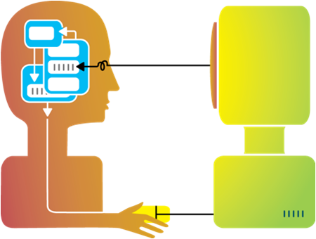
What is Human Computer Interaction (HCI)?

Slide 11
Definition
“ Human-computer interaction is a discipline concerned with the design, evaluation and implementation of interactive computing systems for human use and with the study of major phenomena surrounding them. ”
[ ACM SIGCHI Curricula for Human-Computer Interaction [Hewett et al., 2002, page 5] ]

Slide 12
What is Human Computer Interaction (HCI)?
Human Computer interaction (HCI) is characterized as a dialogue or interchange between the human and the computer because the output of one serves as the input for the other in an exchange of actions and intentions.
HCI is the study of interaction between people (users) and computers.
Human Computer Interaction is concerned with the design, evaluation and implementation of interactive computing systems for human use and with the study of major phenomena surrounding them.
Human Computer Interaction (HCI) is an interdisciplinary field in which computer scientists, engineers, psychologists, social scientists and design professional play important roles.
Notes:
tương tác máy tính của con người (HCI) được mô tả như là một cuộc đối thoại hoặc trao đổi giữa con người và máy tính bởi vì đầu ra của một phục vụ như là đầu vào cho các hộ khác trong một cuộc trao đổi của các hành động và ý định. HCI là nghiên cứu về sự tương tác giữa con người (người sử dụng) và máy tính. Tương tác máy tính của con người là có liên quan với thiết kế, đánh giá và thực hiện các hệ thống máy tính tương tác cho người và với việc nghiên cứu các hiện tượng lớn xung quanh chúng. Tương tác máy tính của con người (HCI) là một lĩnh vực liên ngành, trong đó các nhà khoa học máy tính, kỹ sư, nhà tâm lý học, các nhà khoa học xã hội và thiết kế chuyên nghiệp chơi vai trò quan trọng.

Slide 13
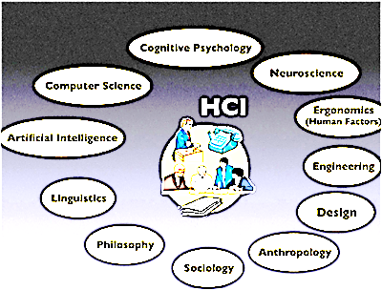
Human Computer Interaction (HCI) is an Interdisciplinary field
Notes:
Cognitive psychology: Tâm lý học nhận thức:
Computer science: Khoa học máy tính:
Artificial Intelligence: Trí tuệ nhân tạo:
Linguistics: Ngôn ngữ học:
Philosophy: Triết học:
Sociology: Xã hội học:
Anthropology: Nhân học:
Design: thiết kế:
Engineering: kỹ thuật:
Ergonomics: công thái học ( Khoa học về việc thiết kế các máy móc, các công cụ, các máy tính và khu vực làm việc vật lý, sao cho mọi người dễ tìm thấy chúng và thoải mái trong sử dụng)
Neuroscience: Khoa học thần kinh:

Slide 14
Human Computer Interaction (HCI)
HCI tackles questions concerning how people interact with computers
Are computers intuitive or complicated?
Are computers rewarding or frustrating?
How can computers be made accessible to everybody (e.g. different physical abilities, different languages etc.)?
To what level can computer interaction be standardized?
Are computers “user-friendly”?
What does it mean to be “user-friendly”?
Notes:
HCI đã khắc phục câu hỏi liên quan đến cách mọi người tương tác với máy tính Máy vi tính trực giác hay phức tạp? Máy vi tính đáng hay bực bội? Làm thế nào máy tính có thể truy cập được tất cả mọi người (ví dụ khả năng thể chất khác nhau, ngôn ngữ khác nhau, vv)? Để mức độ tương tác máy tính có thể được chuẩn? Máy vi tính "thân thiện"? Có nghĩa là gì để được "sử dụng"?

Slide 15
Human Computer Interaction has Three Components
Human
Computer
Interaction
The goal of HCI is to improve the interaction between users and computers by making computers more user-friendly and receptive to the user's needs.

Slide 16
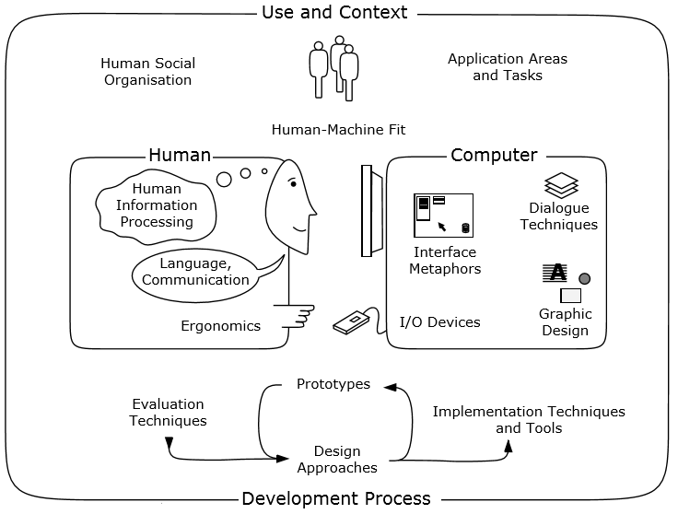
Content
The nature of Human-Computer Interaction. Adapted from the ACM SIGCHI
Curricula for Human-Computer Interaction [Hewett et al., 2002]

Slide 17
References
DonaldNorman, The Design of Everyday Things, MITPress, 23 Dec 2013
Wikipedia;Human-ComputerInteraction: http://en.wikipedia.org/wiki/Human-computer_interaction
ACM SIGCHI:
http://acm.org/sigchi/
Usability:
http://usability.gov/

